Slide 1

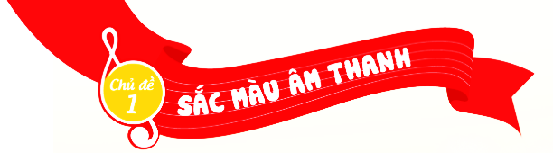

TIẾT 2
Nguyễn Phương Hạnh

Slide 2

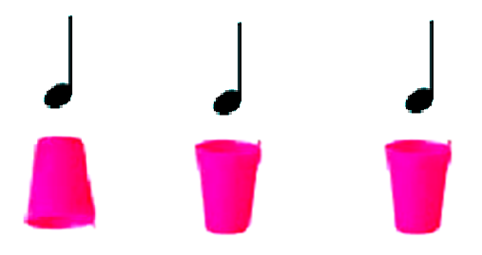
“CHIẾC CỐC VUI NHỘN”

Slide 3

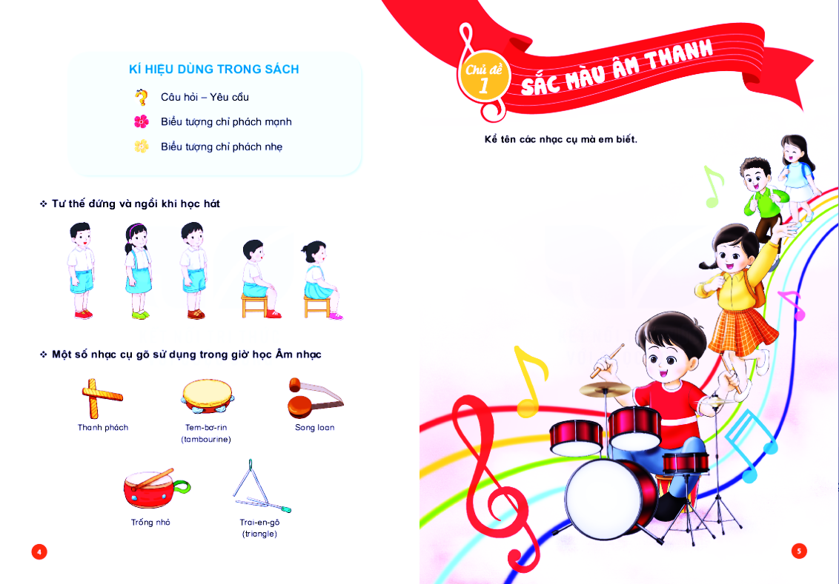

ÔN TẬP BÀI HÁT:
DÀN NHẠC TRONG VƯỜN
Tô Đông Hải

Slide 4

DÀN NHẠC TRONG VƯỜN
Tô Đông Hải
HÁT THEO NHẠC ĐỆM
KẾT HỢP GÕ ĐỆM THEO NHỊP

Slide 5

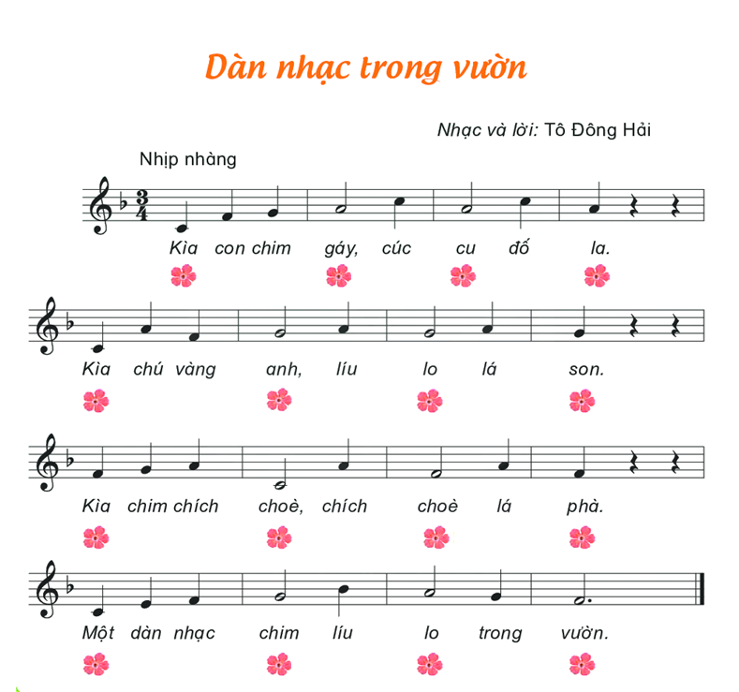


Slide 6
DÀN NHẠC TRONG VƯỜN
Tô Đông Hải
HÁT KẾT HỢP
GÕ ĐỆM THEO PHÁCH

Slide 7

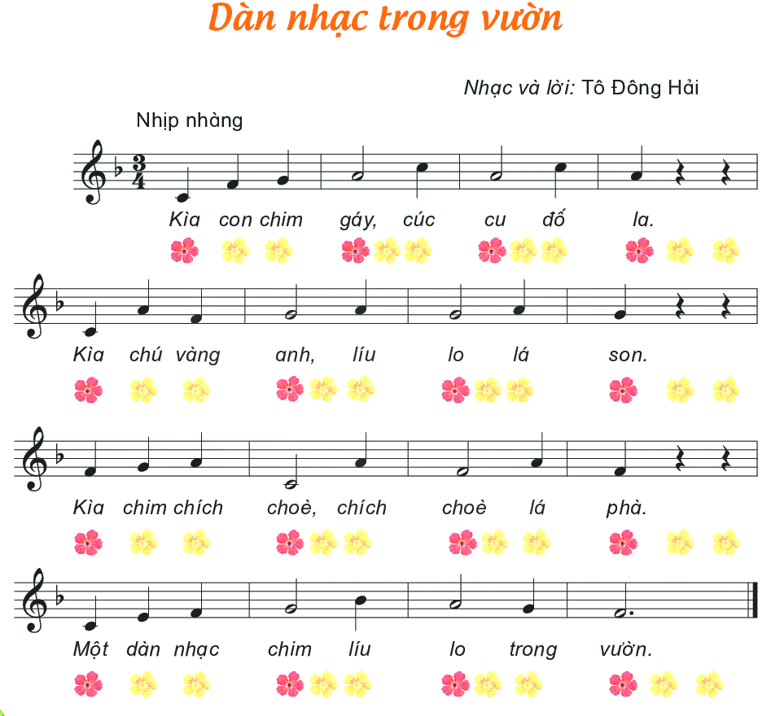

Slide 8
DÀN NHẠC TRONG VƯỜN
Tô Đông Hải
HÁT KẾT HỢP
VẬN ĐỘNG CƠ THỂ

Slide 9
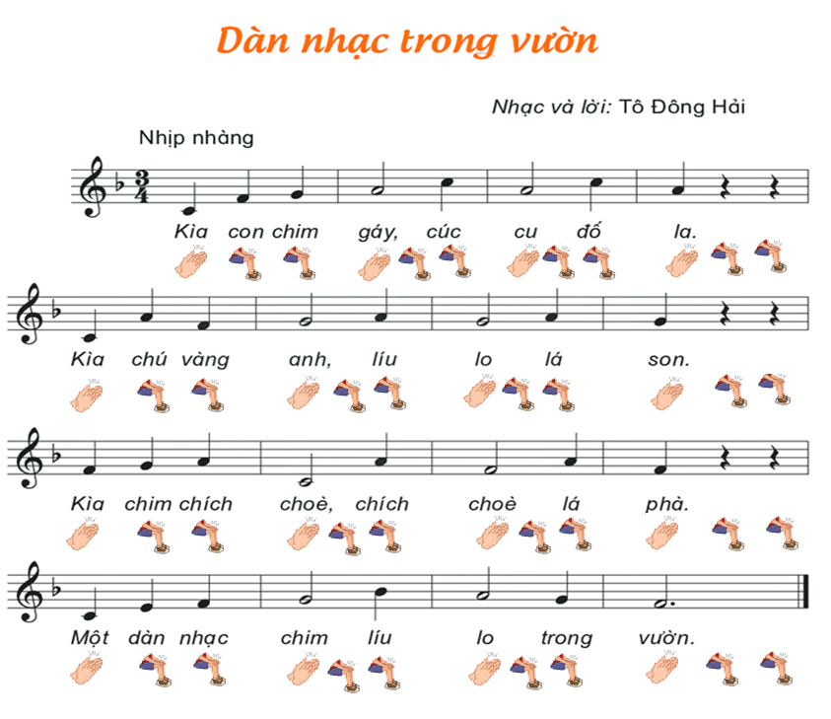

Slide 10
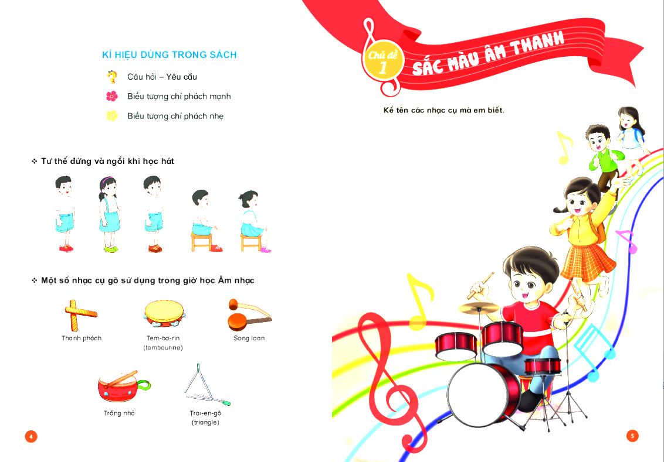



ƯỚC MƠ CỦA BẠN ĐÔ

Slide 11

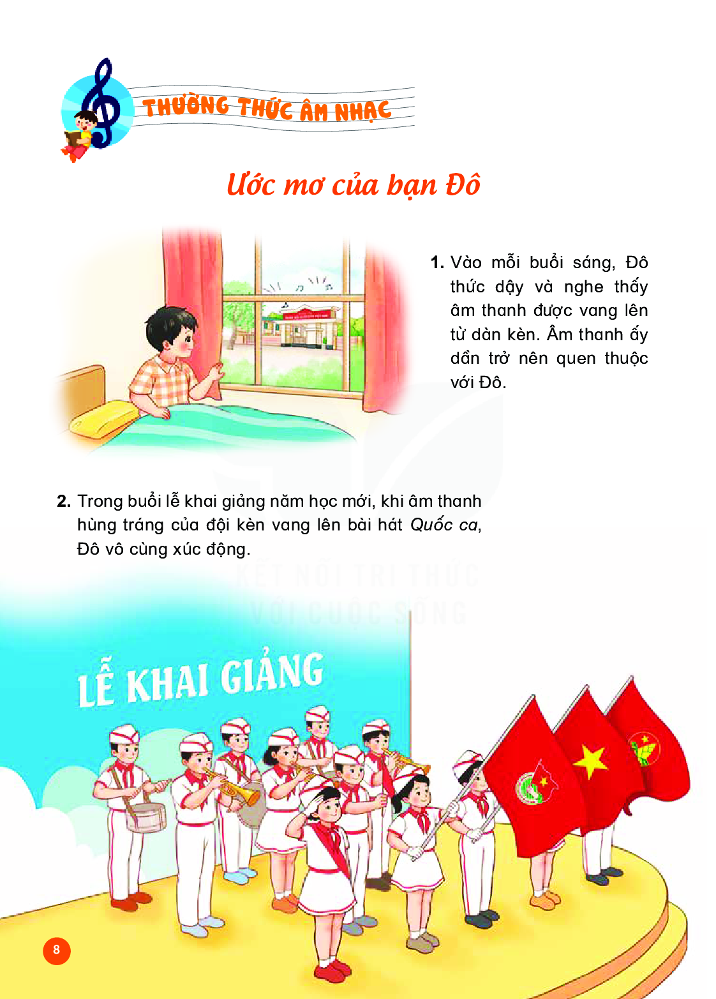
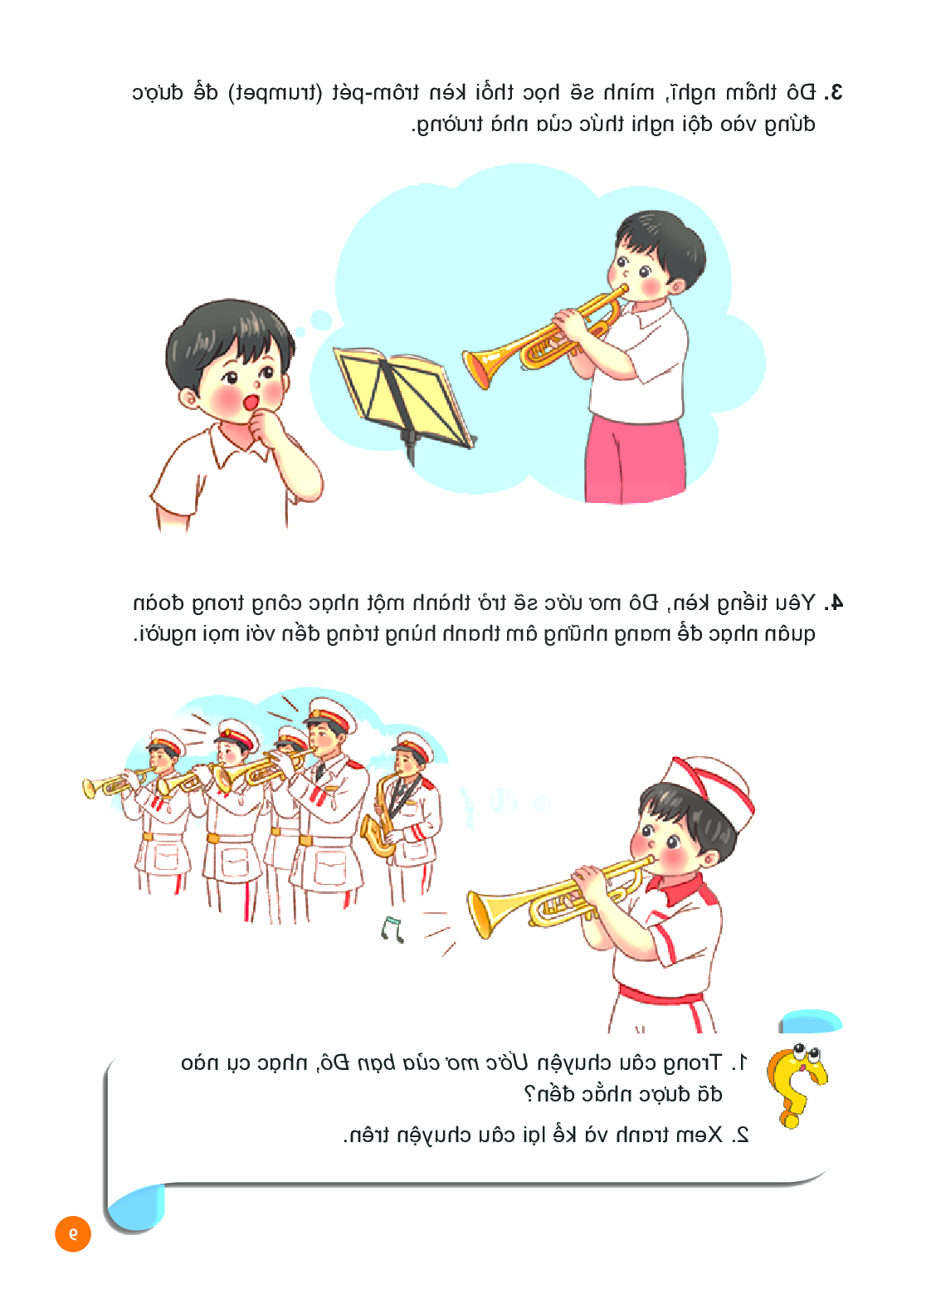
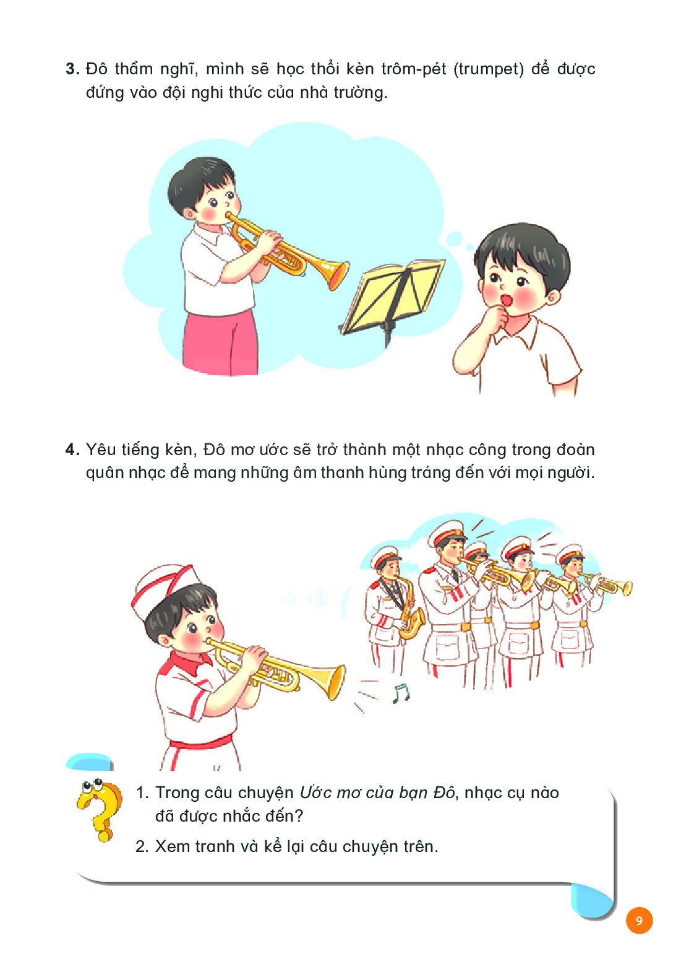
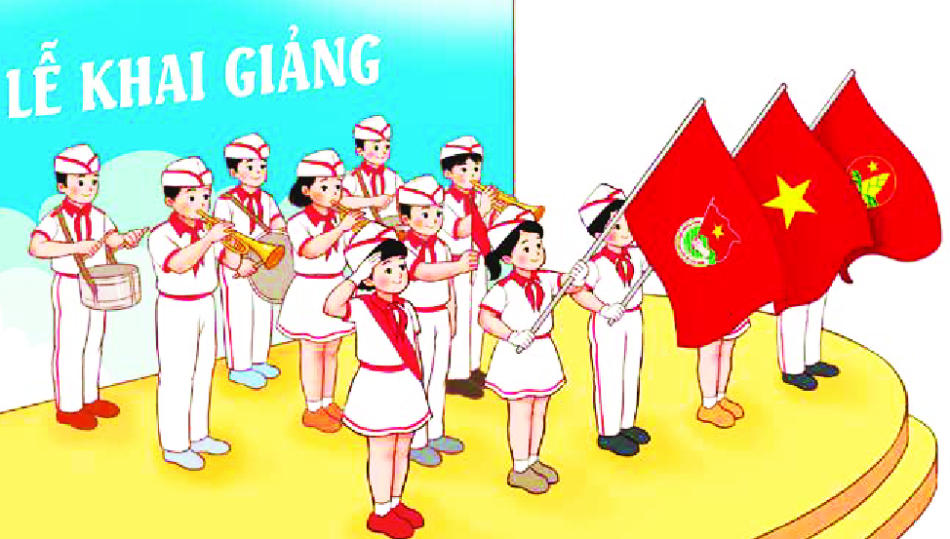
ƯỚC MƠ CỦA BẠN ĐÔ
THẢO LUẬN

Slide 12

* Vào mỗi buổi sáng, Đô thức dậy và nghe thấy âm thanh tiếng kèn được vang lên từ một doanh trại quân đội gần nhà. Âm thanh ấy dần trở nên quen thuộc với Đô.

Slide 13
* Trong buổi lễ khai giảng năm học mới, khi âm thanh hùng tráng của đội kèn vang lên bài hát Quốc ca, Đô vô cùng xúc động.

Slide 14
* Đô thầm nghĩ, mình sẽ học thổi kèn để được đứng vào đội nghi lễ của nhà trường.

Slide 15
* Yêu tiếng kèn, Đô mơ ước sẽ trở thành một nhạc công trong đoàn quân nhạc để mang những âm thanh hùng tráng đến với mọi người.

Slide 16
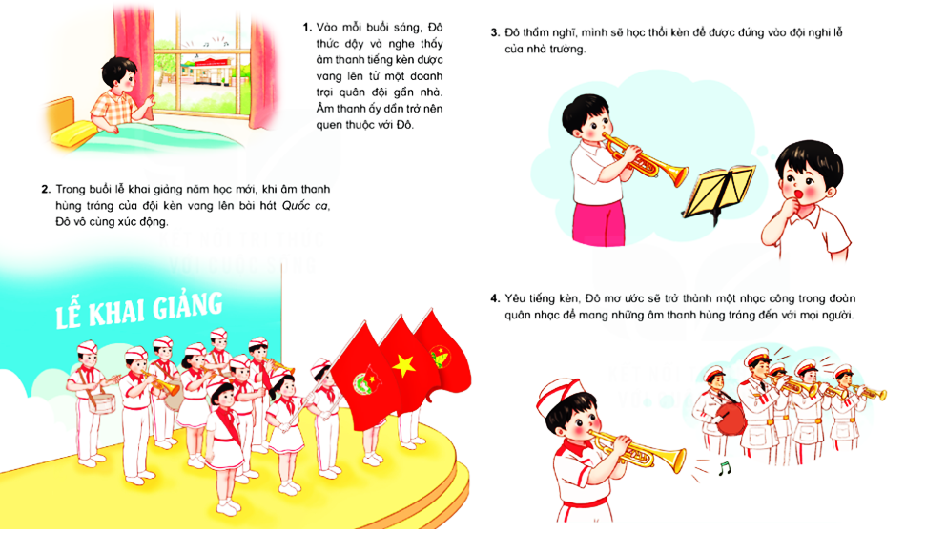

Slide 17
KỂ CHUYỆN THEO TRANH
NHÓM 1
NHÓM 4
NHÓM 3
NHÓM 2

Slide 18

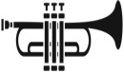
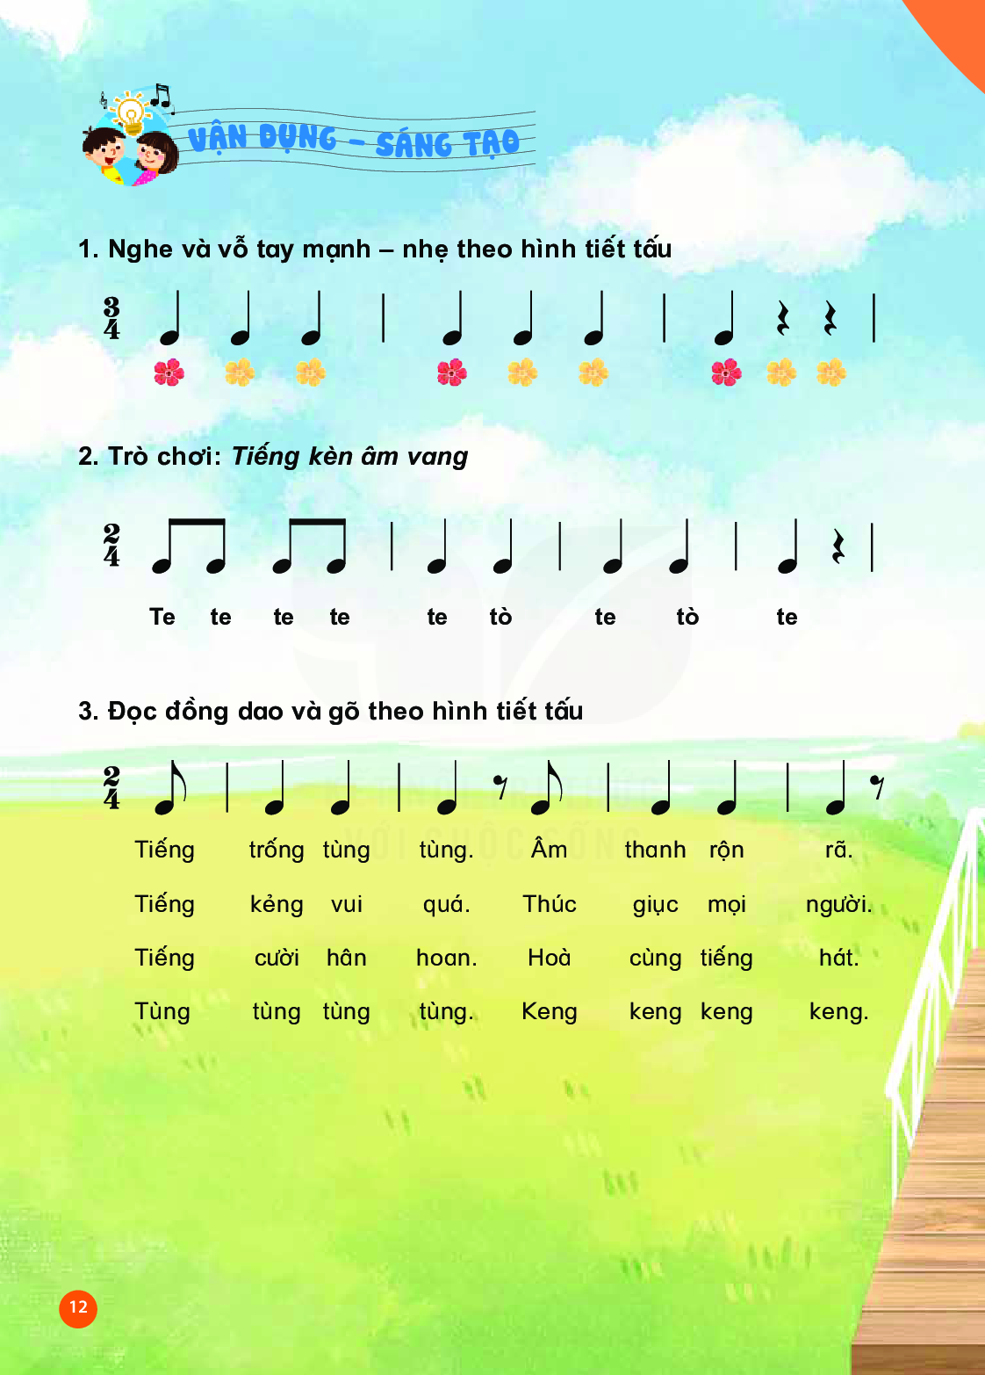

Trò chơi: “Tiếng kèn âm vang”
Kìa tiếng trống trường vang em bước vào lớp Một

